Slide 1

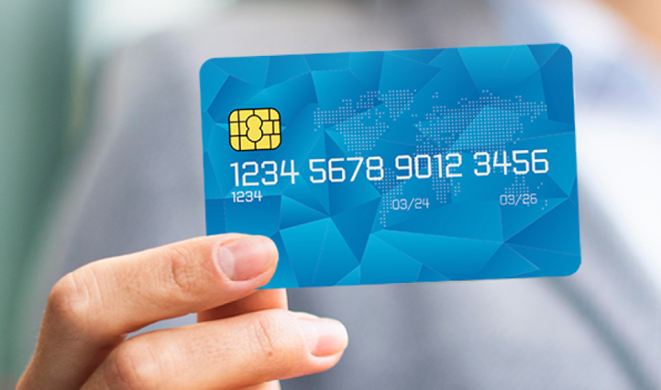

Conozca porque es útil tener una Tarjeta de Débito.

Slide 2
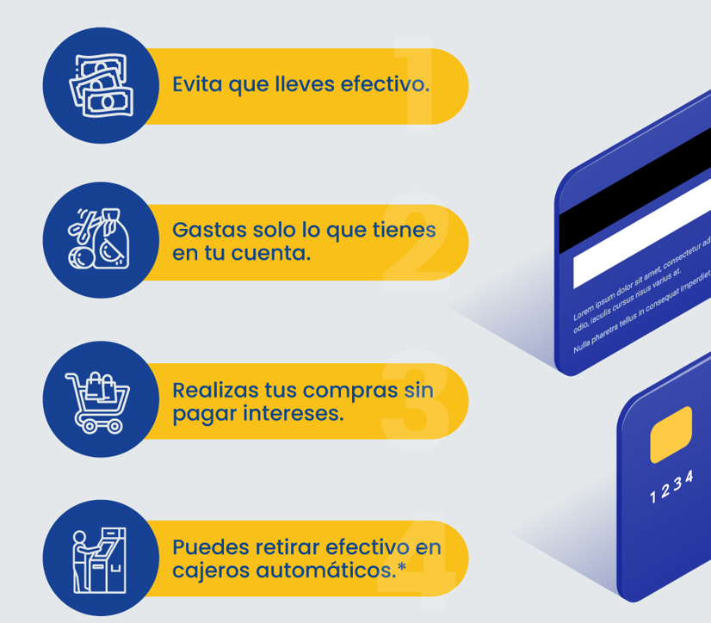

Slide 3
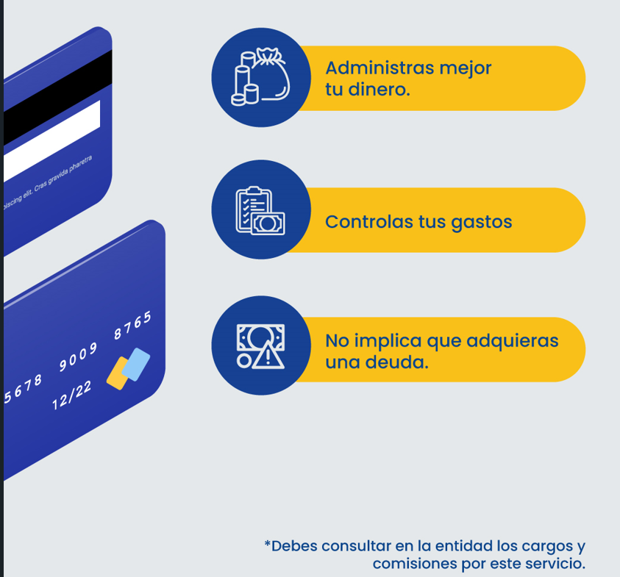

Slide 4






